Slide 1


L’orientation après la classe de 3ème
Collège Victor Grignard-Lyon 8
Collège Louis Lachenal-St Laurent de Mure
Année scolaire 2025-2026
Notes:
1

Slide 2
Rencontrer un psychologue de l’éducation nationale
Au Centre d’information et d’orientation de Saint Priest:
Sur rendez vous du lundi au vendredi
Le C.I.O. est également ouvert sur rendez vous pendant les congés scolaires
Au collège sur rendez vous.
Les rendez vous se prennent auprès de la vie scolaire.
Psychologue de l’éducation nationale : Mme DANG
Au C.I.O. : Mercredi - toute la journée. 04 78 20 89 83
Au collège Louis Lachenal : Lundi (toute la journée)
Au collège Victor Grignard : Mardi (après-midi) et Jeudi (journée)
Notes:
2

Slide 3


sarah.dang-van-truc@ac-lyon.fr
sarah.dang-van-truc@laclasse.com
- CIO DE SAINT PRIEST
04 78 20 89 83

Slide 4
Les voies d’orientation après la 3ème?

Slide 5
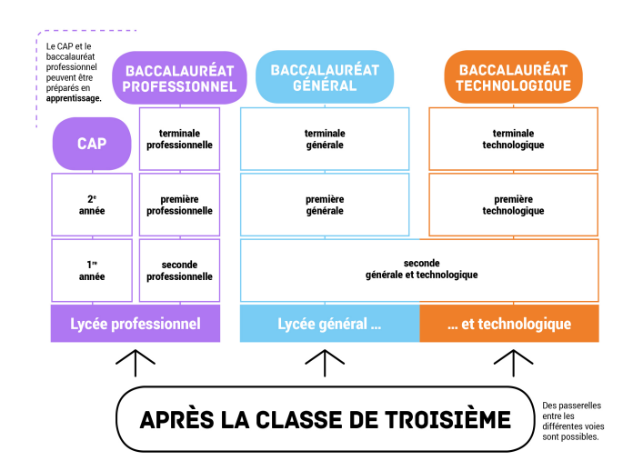
A CHACUN SA VOIE…

Slide 6
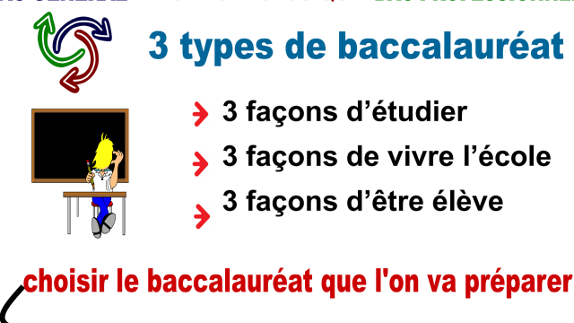

Slide 7
S’orienter en 2nde Générale et Technologique

Slide 8
QUELQUES CRITERES POUR POUVOIR REUSSIR EN 2ndeGT :
Savoir organiser son travail en toute autonomie
Avoir des acquis suffisants en fin de 3ème dans les matières présentes en seconde
EeE
Esprit critique et capacité à poser des questions
Vouloir poursuivre des études longues
S’intéresser à l’enseignement général et aimer le raisonnement abstrait
être capable d’approfondir et de structurer son raisonnement
Etre capable de travailler régulièrement chaque soir ainsi que le week-end
…
Capacité à gérer la charge de travail
Savoir justifier et expliquer sa démarche
Autonomie dans la prise de notes et la révision

Slide 9
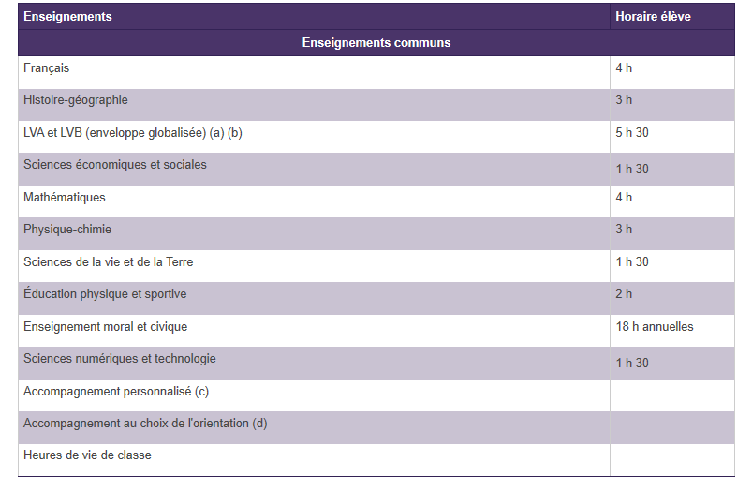
ENSEIGNEMENTS COMMUNS. VOLUME HORAIRE PAR SEMAINE
NOUVEAU
NOUVEAU

Slide 10
En classe de seconde :
- dans le tronc commun : « SES » et « sciences numériques et technologie »
Test numérique de positionnement
AP (accompagnement personnalisé en expression écrite et orale)
Accompagnement à l’orientation
Séquence d’observation obligatoire en milieu professionnel
En Juin : - pour la voie générale << choix de 3 enseignements de spécialité
- pour la voie technologique << choix d’une série

Slide 11
SCIENCES ECONOMIQUES ET SOCIALES et SCIENCES NUMERIQUES ET TECHNOLOGIE
Le nouvel enseignement de Sciences économiques et sociales (SES) en 2nde GT permet de découvrir comment fonctionnent la société et l’économie en étudiant les comportements des individus, des entreprises et des institutions.
L’enseignement de Sciences numériques et technologie (SNT) en 2nde GT initie les élèves aux usages, aux enjeux et aux principes fondamentaux du numérique à travers des thèmes comme internet, les réseaux sociaux, les données ou la programmation.

Slide 12
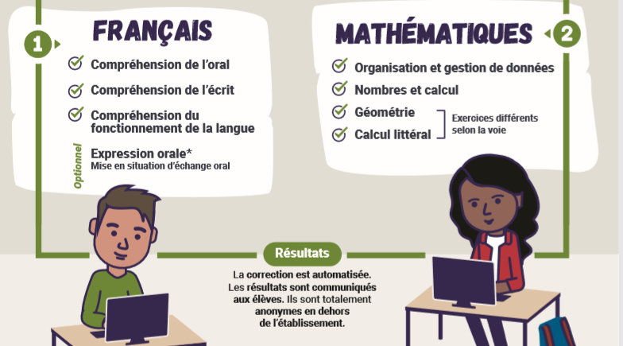
TEST NUMERIQUE DE POSITIONNEMENT
(pour tous les élèves de 2nde GT, 2nde professionnelle et 1ère CAP)
Le test de positionnement sert à mieux connaître le niveau de départ de chaque élève de 2nde GT pour mieux l’aider à progresser tout au long de l’année.

Slide 13
SEQUENCE D’OBSERVATION EN MILIEU PROFESSIONNEL (SOMP)
une durée de deux semaines consécutives pendant la deuxième quinzaine du mois de juin (sur le temps scolaire)
peut se dérouler au sein d’une entreprise, dans une association, dans une administration, dans un établissement public ou encore une collectivité territoriale
a pour objectif de sensibiliser les élèves à l’environnement technologique, économique et professionnel
L'accès aux offres de séquence d’observation se fait par la plateforme 1eleve1stage

Slide 14

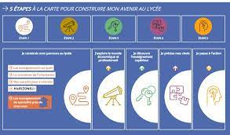
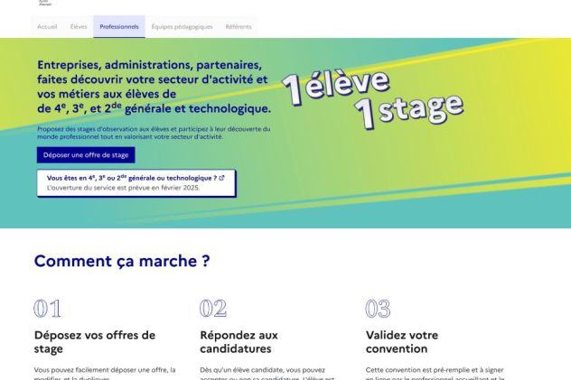
POUR ALLER PLUS LOIN :
DES SITES POUR CONSTRUIRE VOTRE PROJET D’AVENIR
HORIZONS 2021
SECONDE PREMIERE

Slide 15
LA VOIE GENERALE
1ère et terminale

Slide 16

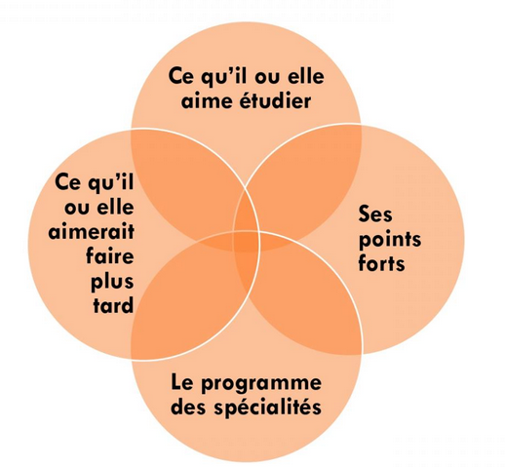
En classe de première générale :
Choix de spécialités (en choisir 3 parmi la liste proposée dans le lycée de secteur). 12 heures par semaine sont consacrées aux enseignement de spécialités.
Le lycée de secteur est en fonction de votre ville de domicile.
COMMENT CHOISIR SES SPECIALITES DE BAC ?
En classe de terminale générale :
Choix de spécialités (en choisir 2 parmi les 3 spécialités prises en classe de 1ère)

Slide 17
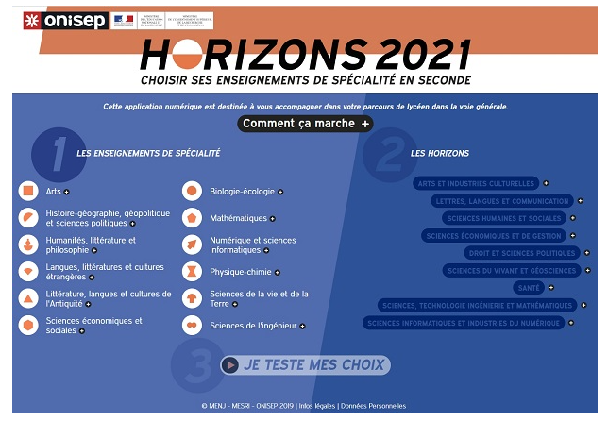

Slide 18

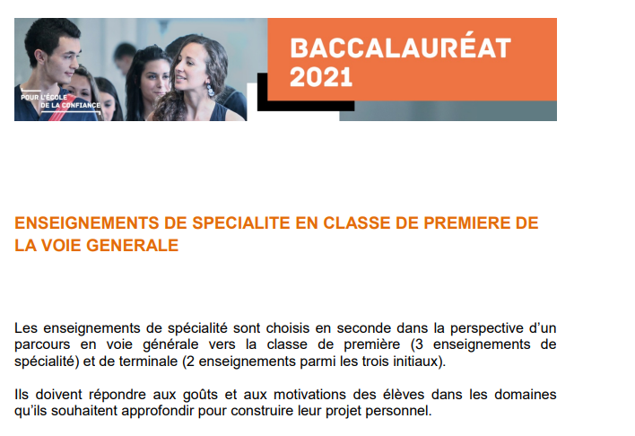
Descriptif sur les enseignements de spécialité

Slide 19
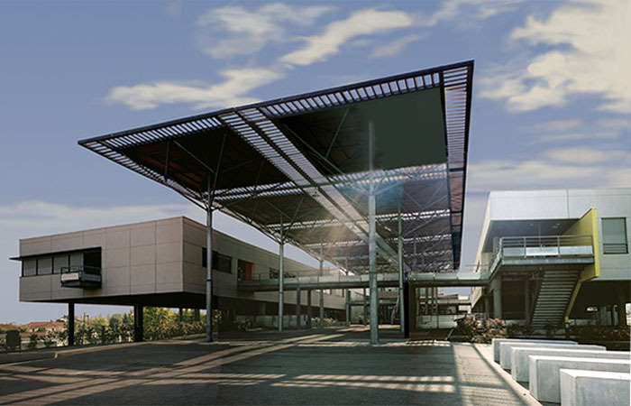
Le lycée Jean Paul Sartre (Bron)
Histoire-géographie, géopolitique et sciences politiques
Humanités, littérature et philosophie
LLCER anglais monde contemporain
Mathématiques
Numérique et sciences informatiques
Physique-chimie
Sciences de la vie et de la Terre
Sciences de l’ingénieur
Sciences économiques et sociales
OFFRE DES ENSEIGNEMENTS DE SPECIALITES
PORTE OUVERTE DU LYCEE :
Le 14/03/26 de 9h à 12h.
Voie générale et technologique.

Slide 20
LA VOIE TECHNOLOGIQUE
1ère et terminale

Slide 21

LA VOIE TECHNOLOGIQUE
+ L’ancrage dans le réel, sens et cohérence aux apprentissages
+ L’engagement des élèves est favorisé (pédagogie de projet)
+ Enseignement technologique en langue vivante (ETLV)
+ Cours en effectif réduit sont privilégiés
+ Poursuite d’étude supérieure variée

Slide 22

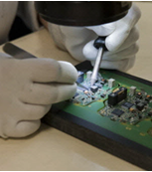
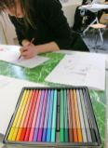
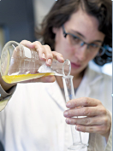
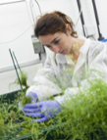

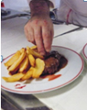
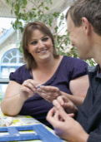
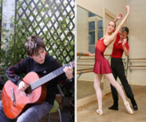
8 bacs technologiques
STI2D
Sciences et Technologies de l’Industrie
et du Développement Durable
STD2A
Sciences et Technologies du Design
et des Arts Appliqués
STL
Sciences et Technologies
de Laboratoire
STAV
Sciences et Technologies
de l’agronomie et du Vivant
STMG
Sciences et Technologies
du Management et de la Gestion
STHR
Sciences et Technologies de
l’Hôtellerie et de la Restauration
2nde spécifique
ST2S
Sciences et Technologies
de la Santé et du Social
S2TMD
Techniques du Théâtre, de la Musique
et de la Danse

Slide 23
Le lycée Jean Paul Sartre (Bron)
Les séries technologiques :
STMG (management et gestion)
STD2A (design et arts appliqués)
STL (laboratoire)
ST2S (santé social)
PORTE OUVERTE DU LYCEE :
Le 14/03/26 de 9h à 12h.
Voie générale et technologique.

Slide 24
DEBOUCHES PROFESSIONNELS APRES ST2S ?
DIETETIQUE
OPTIQUE LUNETTERIE
…
INFIRMIER
ECONOMIE SOCIALE ET FAMILIALE
SOCIAL
TECHNICIEN EN
ANALYSES
MEDICALES

Slide 25
DEBOUCHES PROFESSIONNELS APRES STMG ?
COMMUNICATION
COMMERCE
…
TOURISME ET
EVENMENTIEL
COMPTABILITE
GESTION
INFORMATIQUE
BANQUE ASSURANCE
IMMOBILIER

Slide 26
DEBOUCHES PROFESSIONNELS APRES STI2D ?
AUDIOVISUEL
MONTAGE
SON
AUTOMATISME
TELECOMMUNICATION
RESEAUX
MAINTENANCE
…
PRODUCTION
ELECTROTECHNIQUE
TECHNICO
COMMERCIAL

Slide 27
DEBOUCHES PROFESSIONNELS APRES STD2A ?
ARCHITECTURE D’INTERIEUR
GRAPHISME
…
STYLISME
MONDE DU
SPECTACLE
CULTURE ET PATRIMOINE
CINEMA D’ANIMATION

Slide 28
DEBOUCHES PROFESSIONNELS APRES STL ?
CHIMIE
(cosmétique, pharmacie,
AGROALIMENTAIRE
…
RECHERCHE
ENVIRONNEMENT
(gestion des déchets, métiers de l’eau…)
BIOLOGIE
(santé, environnement, analyse de bio médicale…)
PHYSIQUE

Slide 29
DEBOUCHES PROFESSIONNELS APRES STAV ?
ANIMALIER
ENVIRONNEMENT ET GESTION DES MILIEUX NATURELS
…
AMENAGEMENT DU TERRITOIRE/ PAYSAGE
AGROALIMENTAIRE
AGRICULTURE ET AGRONOMIE
AGRICULTURE / PRODUCTION

Slide 30
DEBOUCHES PROFESSIONNELS APRES STHR ?
EVENEMENTIEL
RESTAURATION
…
TOURISME
SERVICE ET SALLE
HOTELLERIE

Slide 31
DEBOUCHES PROFESSIONNELS APRES S2TMD ?
MUSIQUE
DANSE
THEATRE
…

Slide 32
S’orienter en voie professionnelle

Slide 33
A CHACUN SA VOIE…

Slide 34
Deux parcours de formation
Sommaire
Bac Pro en 3 ans
CAP en 2 ans
Terminale Professionnelle
2e année
1re Professionnelle
1re année
2de Professionnelle
Notes:
34
34
34

Slide 35
CAP OU BAC PRO ?
CAP :
- Dure 2 ans
- Diplôme de niveau 3
- Prépare à un métier précis (ex: CAP Pâtissier)
- Permet de « consolider le parcours » pour rejoindre un Bac Pro
Bac pro :
- Dure 3 ans
- Diplôme de niveau 4
- Prépare à un domaine de métiers (ex: Bac Pro Boulangerie- Pâtisserie)
- « famille de métiers »
- Permet d’accéder à des études supérieures en rapport avec le domaine professionnel étudié
Notes:
35

Slide 36
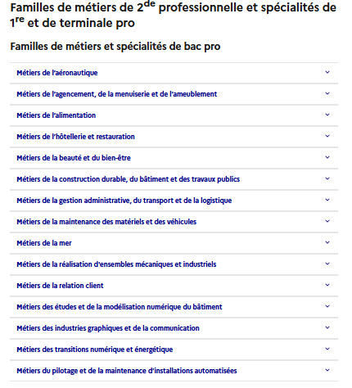
Objectif : mieux connaître un secteur professionnel
et compétences attendues avant de choisir un métier
- bac pro cuisine
- bac pro commercialisation
et service en restauration
!!! il y a des bacs pro hors familles de métiers !!!
Ex : bac pro ASSP (aide à la personne)
Notes:
36

Slide 37
Se former sous statut scolaire ou apprenti ?
STATUT SCOLAIRE
- formation en LP
- stage en entreprise (de 16 à 20
semaines en bac pro)
- convention de stage avec une
entreprise
STATUT D'APPRENTI
- formation en entreprise et en CFA
(Centre de Formation d'Apprentis)
-1/3 temps en cours
2/3 temps en entreprise
- contrat de travail avec entreprise
Notes:
37

Slide 38
GESTION
ADMINISTRATION
ART
HOTELLERIE RESTAURATION
AUTOMOBILE
BEAUTE, BIEN ETRE
AERONAUTIQUE
VOIE PRO
COMMERCE
INDUSTRIE
BATIMENT/TP
TRANSPORT ET LOGISTIQUE
AGRICOLE
Et beaucoup d’autres...
Notes:
38

Slide 39
ORIENTATION
ET
AFFECTATION

Slide 40
L’ORIENTATION :
Ce que l’élève veut faire.
C’est le choix de la voie que l’élève souhaite prendre après la 3ème :
-2ndeGT
-2nde pro
-CAP
C’est une intention, un projet discuté avec l’élève et l’équipe éducative. Les parents expriment un vœu d’orientation, et le conseil de classe donne un avis puis une proposition.

Slide 41
L’AFFECTATION :
Une fois que la voie est choisie, il faut savoir dans quel lycée ou quel établissement l’élève va aller.
C’est ce qu’on appelle l’affectation.
L’affectation est gérée par l’Éducation nationale, généralement via Affelnet.
DECOUVRIR LES FORMATIONS ET FORMULER SES DEMANDES VIA LE TELESERVICE EN LIGNE : du 20/04/26 au 20/05/26
Conseil de classe du 2nd trimestre : 26/05/26

Slide 42
AFFECTATION DANS LA VOIE PROFESSIONNELLE
Notes:
42

Slide 43
L’affectation dans la voie professionnelle :
- Académique
(pas de sectorisation géographique comme pour la 2nde GT)
- Procédure informatisée : affelnet (affectation par le net)
- Information :
Certaines formations professionnelles ont un recrutement particulier : conduite routière / domaine de la sécurité / bijouterie joaillerie…
Notes:
43
43
L’affectation dans la voie professionnelle est académique : possibilité de formuler des vœux dans toutes les formations de l’académie sans restriction liée à leur zone géographique de résidence.
Les formations intégrées à la procédure passpro peuvent donner lieu à un bonus, en fonction de avis pédagogiques formulés par les établissements d’origine et d’accueil.

Slide 44
QUELQUES CONSEILS / REMARQUES:
- diversifier les vœux ( ! taux d'attractivité : filière et établissement )
Cf : bilan affectation : n'hésitez pas à me contacter. Cf diapo suivante
- faire plusieurs vœux (jusqu'à 10 l'année dernière)
- regarder les trajets pour se rendre dans l'établissement
- si établissement privé : c'est aux familles de faire la démarche
rapidement dans l’année
- si alternance : s'y prendre tôt pour trouver un patron (Janvier/Février)
- dire à votre enfant de s'inscrire pour mini-stages, faire recherches personnelles,
journée porte ouverte, salons...
- nb : il y a plusieurs tours d'affectation
Notes:
44

Slide 45
BILAN 2025
- sur l'académie de Lyon :
* plus d'1/3 des vœux 1 est concentré dans 3 spécialités de CAP :
CAP EPC (équipier polyvalent de commerce)
CAP électricien
CAP AEPE (accompagnant éducatif petite enfance)
* plus de la moitié des vœux 1 est concentré dans 3 spécialités de bac pro :
2Nde pro métiers de la relation clients
2Nde pro métiers de la transition numérique et énergétique
2Nde pro accompagnement soins et services à la personne
Notes:
45

Slide 46
Calendrier de l’orientation
L’élève et sa famille
L’équipe éducative
Conseil de classe 2ème T
Intentions provisoires d’orientation
Avis provisoire d’Orientation
Dialogue avec élèves et familles
Conseil de classe 3ème T
Vœux définitifs
Proposition d’orientation
LES PROPOSITIONS SONT CONFORMES AUX VŒUX = DECISION D’ORIENTATION
Si les propositions ne sont pas conformes aux vœux :
le chef d’établissement prend sa décision à l’issue d’un dialogue avec la famille
décision commission d’appel
La famille peut faire appel de cette décision.
Affectation
Notes:
46
Ne pas confondre Orientation et affectation

Slide 47
Des choix qui se préparent…
AU COLLEGE
ENTRETIENS INDIVIDUELS
AVEC PSY EN
(tout au long de l’année)
ORIENTATIONS CONCERTEES
(Janvier et Mai)
RECHERCHE / DOCUMENTATION
STAGE D’OBSERVATION
Notes:
47

Slide 48
Des choix qui se préparent…
EN DEHORS DU COLLEGE
MINI-STAGE
(1/2 journée d’immersion en LP. Inscription auprès du PP)
(Février/Mars)
Forum METIERS ET FORMATIONS (Mairie de Lyon 8ème)
JOURNEE PORTE OUVERTE
https://orientation.public.ac-lyon.fr/Actions-information
MONDIAL DES METIERS (eurexpo Chassieu)
LA SEMAINE DE LA VOIE PROFESSIONNELLE

Slide 49


Des choix qui se préparent…
SITES
(ONISEP, HORIZONS 2021,…)
MES RESSOURCES
PROFESSEUR PRINCIPAL et direction
GUIDE DE FORMATION
PSY EN (sur rdv)
Au CIO de St Priest, mercredi toute la journée
Au collège, les Mardis après-midi et Jeudi (toute la journée)
LA PLATEFORME AVENIR

Slide 50
LYCEES PUBLICS
Notes:
50

Slide 51

La liste des établissements publics et privés n'est pas
exhaustive et peut contenir des erreurs en raison notamment
du changement régulier d’appellation de formations...
Ces informations sont à vérifier directement auprès des
établissements ou sur les sites internet des lycées.
Certaines journées de portes ouvertes sont indiquées
et sont également à vérifier.
Notes:
51

Slide 52
LYCEE ARNAUD BELTRAME - MEYZIEU
LYCEE ARNAUD BELTRAME (Meyzieu)
CAP accompagnant éducatif petite enfance
CAP agent accompagnant au grand âge
BAC PRO accompagnement soins et service à la personne
BAC PRO animation enfance et personnes âgées
Nb : diplôme d'auxiliaire de puériculture (en cours??)
PORTE OUVERTE 2026 :
14/03/26 : 9h – 12h
Notes:
52

Slide 53
SEP LYCEE CHARLIE CHAPLIN - DECINES
STI2D
STMG
LYCEE CHARLIE CHAPLIN (Décines)
CAP électricien
CAP maintenance des matériels option construction et manutention
BAC PRO maintenance des matériels option mat construction et manutention
BAC PRO maintenance des véhicules option motocycles
BAC PRO métiers de l'électricité et de ses env.connectés
BAC PRO cybersécurité informatique et réseaux électroniques
PORTE OUVERTE 2026 :
28/02/26 : 9h – 12h
Notes:
53

Slide 54
LP LES CANUTS – VAULX EN VELIN
LP les Canuts (Vaulx en Velin)
CAP cond d'inst de production
CAP électricien
CAP équipier polyvalent du commerce
CAP métallier
CAP production et service en restauration
BAC PRO assis. À la gestion de org et de leurs activités
BAC PRO métiers de l'électricité et de ses environnements connectés
BAC PRO métiers du commerce et de la vente option A et B
Notes:
54

Slide 55
LP MARIE CURIE - VILLEURBANNE
LP MARIE CURIE (Villeurbanne)
CAP accompagnant éducatif petite enfance
CAP équipier polyvalent du commerce
BAC PRO métiers du commerce et de la vente option A et B
BAC PRO accomp. Soins et services à la personne
PORTE OUVERTE 2026 :
21/03/26 : 9h – 12h30
Notes:
55

Slide 56
LP ALFRED DE MUSSET - VILLEURBANNE
LP ALFRED DE MUSSET (Villeurbanne). Vers Carré de soie.
Frontière entre Vaulx en Velin et Villeurbanne.
CAP opérateur logistique
CAP métiers de l'agriculture production végétale
BAC PRO organisation de transport de marchandises
BAC PRO logistique
BAC PRO assistance à la gestion des organisations et de leurs activités
BAC PRO maintenance des systèmes de produc.connectés
BAC PRO pilote de ligne de production
PORTE OUVERTE 2026 :
14/03/26 : 9h – 12h
Notes:
56

Slide 57
CITE SCOLAIRE RENE PELLET - VILLEURBANNE
CITE SCOLAIRE RENET PELLET (Villeurbanne). Ligne A Flachet.
CAP vannerie
CAP jardinier paysagiste
CAP métiers de l'agriculture prod végétale
CAP production et service en restauration
CAP cannage paillage en ameublement
BAC PRO assist à la gestion des org et de leurs activités
BAC PRO métiers de l'électricité et de ses env. Connectés
PORTE OUVERTE 2026 :
28/01/26 (9h – 13h)
07/03/26 (9h – 12h)
Notes:
57

Slide 58
LP MAGENTA – VILLEURBANNE
LP MAGENTA (Villeurbanne) / LYCEE DE LA NOUVELLE CHANCE.
Métro D puis Métro A. Ligne A arrêt république Villeurbanne
+ 9mn de marche.
CAP signalétique et décors graphiques
BAC PRO métiers de l'accueil
BAC PRO métiers du commerce et de la vente
BAC PRO assistance à la gestion des organisations et de leurs activités
BAC PRO artisanat et métiers d'art option marchandisage visuel
Notes:
58

Slide 59
LP FAYS - VILLEURBANNE
STI2D
STMG
LP FAYS (Villeurbanne)
CAP réalisation industrielle en chaudronnerie
BAC PRO modélisation et prototypage 3D
BAC PRO technicien en chaudronnerie industrielle
BAC PRO technicien en réalisation de productions mécaniques
option chaudronnerie
PORTE OUVERTE 2026 :
21/03/26
Notes:
59

Slide 60
LYCEE FRANCOIS CEVERT - ECULLY
LYCEE FRANCOIS CEVERT (Ecully)
CAP peintre automobile
CAP carrossier automobile
CAP maintenance des véhicules option voitures particulières
CAP opérateur logistique
CAP équipier polyvalent du commerce
BAC PRO carrossier peintre automobile
BAC PRO maintenance des véhicules option voitures particulières
BAC PRO organisation de transport de marchandises
BAC PRO logistique
BAC PRO métiers du commerce et de la vente
BAC PRO métiers de l'accueil
PORTE OUVERTE 2026 :
07/03/26 : 9h – 12h
Notes:
60

Slide 61
LYCEE FRANCOIS RABELAIS - DARDILLY
STHR
LYCEE FRANCOIS RABELAIS (Dardilly)
CAP cuisine
BAC PRO boulanger pâtissier
BAC PRO boucher charcutier traiteur
BAC PRO cuisine
BAC PRO commercialisation et services en restauration
Nb : se référer au site internet pour les formations en apprentissage
PORTE OUVERTE 2026 :
30/01/26
14/03/26 : 9h – 13h
Notes:
61

Slide 62
LP JEAN LURCAT - LYON 8
LP JEAN LURCAT (Lyon 8)
CAP accompagnant éducatif petite enfance
CAP équipier polyvalent du commerce
CAP métiers de l'entretien des textiles option pressing
BAC PRO accompagnement soins et serv. à la personne
BAC PRO animation enfance et personnes âgées
BAC PRO métiers de l'accueil
BAC PRO métiers du commerce et de la vente option A et B
BAC PRO métiers de l'entretien des textiles option A et B
PORTE OUVERTE 2026 :
14/03/26 : 9 h- 12h
Notes:
62

Slide 63
LP PREMIER FILM (Lyon 8)
LP PREMIER FILM (Lyon 8)
CAP production et service en restauration
CAP coiffure
CAP esthétique, cosmétique et parfumerie
BAC PRO coiffure
BAC PRO esthétique, cosmétique, parfumerie
BAC PRO artisanat et métiers d'art option communication visuelle ou marchandisage
PORTE OUVERTE 2026 :
14/03/26 : 9h – 12h
Notes:
63

Slide 64
LP EMILE BEJUIT - BRON
LP EMILE BEJUIT (Bron)
CAP conducteur livreur de marchandises
CAP maintenance des véhicules option voitures particulières
CAP peintre automobile
CAP carrossier automobile
BAC PRO conducteur transport routier
BAC PRO maintenance des véhicules option voiture particulières
BAC PRO maintenance des véhicules option transport routier
BAC PRO carrossier peintre automobile
PORTE OUVERTE 2026 :
07/03/26 : 9h – 12h
Notes:
64

Slide 65
LP TONY GARNIER - BRON
LP TONY GARNIER (Bron). Devant le métro Mermoz Pinel
CAP carreleur mosaiste
CAP électricien
CAP maçon
CAP menuisier fabricant
CAP métiers du plâtre et de l'isolation
CAP monteur en installation sanitaire
CAP peintre applicateur de revêtement
BAC PRO aménagement et finition du bâtiment
BAC PRO inst en chauff, climatisation et énergies renouv.
BAC PRO cybersécurité, informatique et réseaux, électronique
BAC PRO technicien d'étude du bâtiment option A et B
BAC PRO technicien du bâtiment : org et réal du gros oeuvre
BAC PRO technicien géomètre topographe
BAC PRO travaux publics
PORTE OUVERTE 2026 :
14/03/26 : 9h – 13h
Notes:
65

Slide 66
LP LOUIS LABE - LYON 7
LP LOUISE LABE (Lyon 7). ligne métro B Jean Jaurès
BAC PRO assist à la gestion des org et de leurs activités
BAC PRO métiers de l'accueil
BAC PRO métiers de la couture et de la confection
BAC PRO métiers du commerce et de la vente option A et B
PORTE OUVERTE 2026 :
07/03/26 (matinée)
Notes:
66

Slide 67
LP HECTOR GUIMARD- LYON 7
LP HECTOR GUIMARD (Lyon 7). Métro D Garibaldi ou sans souci. Manufacture des tabacs. Tram T4 Colbert ou T2 jet d'eau (5mn à pieds)
BAC PRO technicien outilleur (technicien en réalisation de produits mécaniques)
BAC PRO fonderie
BAC PRO modélisation et prototypage 3D (ex EDPI)
BAC PRO plastique et composite
BAC PRO métiers de l'électricité et de ses environnements connectés
BAC PRO technicien en prothèse dentaire
BAC PRO maintenance des systèmes de production connectés (en alternance avec la SNCF).
Notes:
67

Slide 68
LP FERNAND FOREST
LP FERNAND FOREST (Saint Priest). Tramway T2 arrêt Jules Ferry (15mn de marche) / Bus C25 arrêt plaine de Saythe.
CAP agent de sécurité
CAP métallier
CAP réalisation en chaudronnerie ou soudage
BAC PRO métiers de la sécurité
BAC PRO assistance à la gestion des org. et de leurs activités
BAC PRO métiers de l'électricité et de ses environnements connectés
BAC PRO technicien en chaud industrielle
BAC PRO technicien en réalisation de produits mécaniques
PORTE OUVERTE 2026 :
24/01/26 : 8h30 – 12h
Notes:
68

Slide 69
LP HELENE BOUCHER - VENISSIEUX
LP HELENE BOUCHER (Vénissieux)
CAP propreté et prévention des biocontaminations
CAP commerc et serv en hôtel café restaurant
CAP cuisine
CAP équipier polyvalent du commerce
CAP propreté de l'environnement urbain collecte et recyclage
BAC PRO cuisine
BAC PRO commercialisation et service en restauration
BAC PRO hygiène propreté et stérilisation
Notes:
69

Slide 70
LP MARC SEGUIN – VENISSIEUX
CITE SCOLAIRE SEMBAT-SEGUIN
LP MARC SEGUIN proche métro Parilly
CAP conducteur d'inst de production
CAP électricien
BAC PRO maintenance des systèmes de produ. Connectés
BAC PRO métiers de l'électricité et de ses environnements connectés
BAC PRO cybersécurité, informatique et réseaux, électronique
STI2D
STL
STMG
Notes:
70

Slide 71
LP JACQUES BREL - VENISSIEUX
ST2S
STMG
LP JACQUES BREL VENISSIEUX
BAC PRO métiers du commerce et de la vente option A
BAC PRO métiers du commerce et de la vente option B
BAC PRO accomp. Soins et services à la personne
BAC PRO optique lunetterie
BAC PRO cybersécurité, informatique et réseaux, électronique (nouveauté 2025)
PORTE OUVERTE 2026 :
28/02/26 : 9h – 12h
Notes:
71

Slide 72
STI2D
STMG
Lycée des métiers de l'énergie Edmond Labbé – Oullins (cité scolaire Parc Chabrières)
LP EDMOND LABBE OULLINS. Ligne métro B jusque terminus. Après Gerland.
CAP Installateur en froid et conditionnement d'air
BAC PRO cybersécurité, informatique et réseaux, électroniques
BAC PRO métiers de l'électricité et de ses environnements connectés
BAC PRO installateur en chauffage, climatisation et énergies renouvelables
BAC PRO Maintenance et efficacité énergétique
BAC PRO Métiers du froid et des énergies renouvelables
BAC PRO Maintenance des systèmes de productions connectés
PORTE OUVERTE 2026 :
10/01/26 : 9h – 12h
Notes:
72

Slide 73
LYCEE JOSEPH MARIE JACQUARD – OULLINS
LYCEE JOSEPH MARIE JACQUARD OULLINS. Ligne métro D saxe gambetta puis métro B terminus.
CAP production et service en restauration
CAP agent accompagnant grand âge
BAC PRO métiers du commerce et de la vente option A et B
BAC PRO accompagnement, soins et services à la personne
BAC PRO animation enfance et personnages âgées
BAC PRO métiers de la couture et de la confection
Nb : formation aide-soignant / mention complémentaire aide à domicile
Notes:
73

Slide 74
LYCEE EDOUARD BRANLY – LYON 5
STI2D
STMG
LYCEE EDOUARD BRANLY LYON 5.
BAC PRO métiers de l'électricité et de ses environnements connectés
BAC PRO cybersécurité, informatique et réseaux, électronique
Nb : (info à vérifier): partenariat marine pour bac pro MELEC et CIEL
partenariat armée de terre pour bac pro CIEL
PORTE OUVERTE 2026 :
30/01/26 : 17h – 19h30
31/01/26 : 9h – 12h
Notes:
74

Slide 75
LYCEE JACQUES DE FLESSELLES – LYON 1
LYCEE JACQUES DE FLESSELLES LYON 1 sur les pentes de la Croix Rousse
CAP électricien
BAC PRO cybersécurité, informatique et réseaux, électronique
BAC PRO métiers de l'électricité et de ses environnements connectés
BAC PRO assistance à la gestion des organisations et de leurs activités
PORTE OUVERTE 2026 :
28/03/26 : 8h45 – 12h15
Notes:
75

Slide 76
LYCEES PRIVES
Notes:
76

Slide 77
Lycée ST LOUIS ST BRUNO LYON 1
STMG
LYCEE ST LOUIS ST BRUNO (Lyon1)
BAC PRO assist. À la gestion des organisations et de leurs activités
BAC PRO métiers de l'accueil
BAC PRO métiers de la relation clients
CAP équipier polyvalent du commerce
PORTE OUVERTE 2026 :
22/11/26 (voie pro)
24/01/26 (voie pro)
Notes:
77

Slide 78
Lycée professionnel JAPY LYON 1
LYCEE JAPY (Lyon1)
CAP employé polyvalent du commerce
BAC PRO assist. À la gestion des organisations et de leurs activités
BAC PRO métiers de l'accueil
BAC PRO métiers du commerce et de la vente
Notes:
78

Slide 79
CENTRE SCOLAIRE SAINT MARC
LYCEE PROFESSIONNEL SAINT MARC (LYON 2)
CAP équipier polyvalent du commerce
BAC PRO métiers de la relation clients
BAC PRO métiers de la gestion administrative
PORTE OUVERTE 2026 :
28/01/26 : 9h – 16h30 (voie pro)
31/01/26 : 09h – 13h (voie GT)
Notes:
79

Slide 80
Lycée CARREL LYON 6
ST2S
LYCEE CARREL (LYON 6)
CAP employé polyvalent du commerce
BAC PRO accompagnement soins et services à la personne
BAC PRO métiers de l'accueil
BAC PRO métiers du commerce et de la vente option A et B
PORTE OUVERTE 2026 :
17/01/26 : 9h - 12h30
28/02/26 : 9h – 12h30
21/03/26 : 9h – 12h30
06/02/26 : 17h – 20h
Notes:
80

Slide 81
Lycée ST JOSEPH LYON 7
LYCEE ST JOSEPH (LYON 7)
CAP opérateur logistique
CAP employé polyvalent du commerce
CAP électricité
CAP monteur en inst thermique
CAP monteur en inst sanitaire
BAC PRO assist. À la gestion des organisations et de leurs activités
BAC PRO commerce et vente option A et B
BAC PRO accueil
BAC PRO logistique
BAC PRO transport
BAC PRO inst.chauffage, climatisation et énergies renouvelables
BAC PRO métiers du froid et des énergies renouvelables
BAC PRO maintenance et efficacité énergétique
PORTE OUVERTE 2026 :
24/01/26 : 9h – 13h (voie pro)
07/03/26 : 9h – 13h (voie pro)
29/04/26 : 15h30 – 19h (voie pro)
Notes:
81

Slide 82
Lycée ORT LYON 8
STI2D
STMG
LYCEE ORT (LYON 8)
BAC PRO assist à la gestion des org et de leurs activités
BAC PRO cybersécurité, informatique, électronique et réseaux
PORTE OUVERTE 2026 :
17/12/25 : 13h30 – 18h (voie pro et GT)
14/01/26 : 13h30 – 18h (voie pro et GT)
18/03/26 : 13h30 -18h (voie pro et GT)
Notes:
82

Slide 83
Lycée LA MACHE LYON 8
STI2D
LYCEE LA MACHE (LYON 8)
BAC PRO technicien et réalisation de produits mécaniques
BAC PRO métiers de l'électricité et de ses environnements connectés
BAC PRO cybersécurité, informatique, électronique et réseaux
BAC PRO ouvrage du bâtiment métallerie
BAC PRO technicien en chaudronnerie ind
BAC PRO technicien menuisieur agenceur
BAC PRO études et réalisation d'agencement
PORTE OUVERTE :
24/01/26 : 8h30 – 12h (voie pro et GT)
Notes:
83

Slide 84
Lycée JEHANNE DE FRANCE LYON 9
STHR
LYCEE JEHANNE DE FRANCE (LYON 9)
CAP cuisine
CAP production et services en restauration
CAP commercialisation et service en hotel, café, restaurant
BAC PRO accompagnement soins et services à la personne
BAC PRO commercialisation et services en restauration
BAC PRO cuisine
PORTE OUVERTE 2026 :
31/01/26 : 9h – 12h30 (voie pro et GT)
21/03/26 : 9h – 12h30 (voie pro et GT)
Notes:
84

Slide 85
APPRENTISSAGE
Notes:
85

Slide 86
CFA SEPR (LYON 3). Métro Grange Blanche 5mn de marche
- créer un compte pour pouvoir consulter offre employeur sur le site de la SEPR
- “job dating”
Entretiens individuels de 15 minutes en présentiel.
Objectif : favoriser la rencontre entre entreprises et candidats concernant les formations en alternance proposées à la rentrée prochaine à la SEPR.
Inscription via le lien ci-dessous :
https://www.sepr.edu/evenements/jobdating-lyon/
Notes:
86

Slide 87
CFAI (LYON 8). Centre de formation d’apprenti de l’industrie
Formation du CAP au Bac + 5 par alternance
CAP électricien
BAC PRO technicien en chaudronnerie industrielle
BAC PRO métiers de l’électricité et de ses environnements connectés
BAC PRO installation chauffage climatisation et énergie renouvelable
BAC PRO technicien et réalisation de produits mécaniques
BAC PRO maintenance des systèmes de productions connectés
BAC PRO maintenance et efficacité énergétique
Il existe des journées découvertes métiers et ateliers.
Notes:
87

Slide 88
ECOLE DES COMPETENCES (Bron)
- CAP accompagnant éducatif petite enfance
- CAP employé polyvalent du commerce
- BAC PRO métiers du commerce et de la vente option A et B (rentrée 2025)
- BAC PRO assist. À la gestion des org. et de leurs activités (rentrée 2025) nb : Mardi ==> ateliers sur inscription (10h-12h) : aide à rédiger CV, LM et recherche d'employeur...
Contact : contact@cfaedc.fr
Notes:
88

Slide 89
MERCI POUR VOTRE ATTENTION

